Slide 1

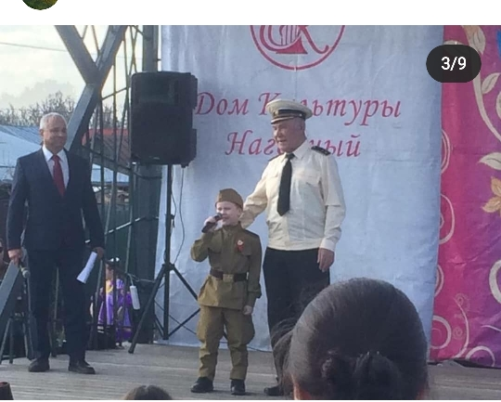
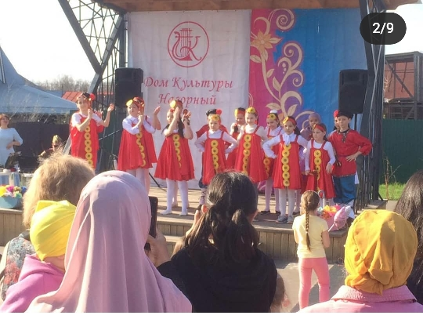
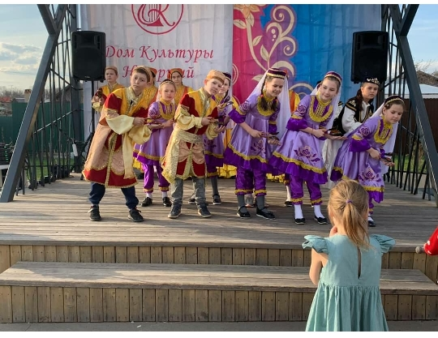
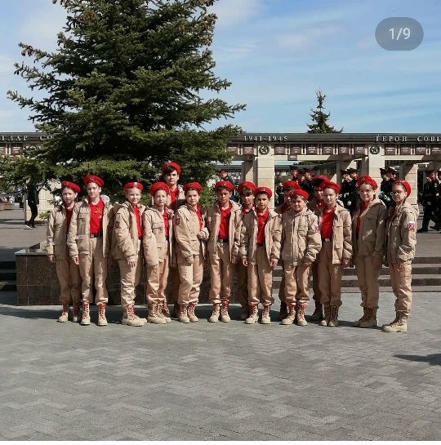
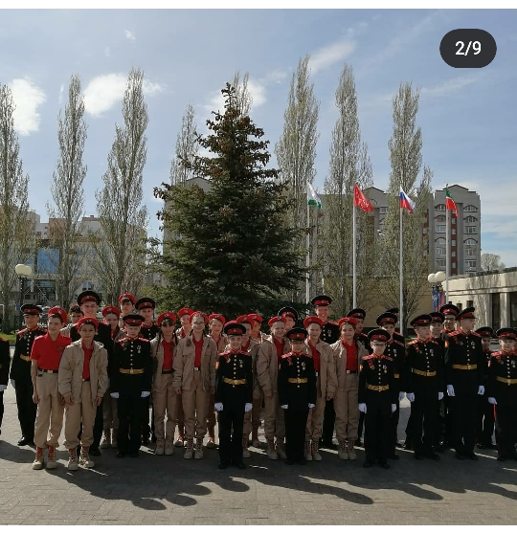
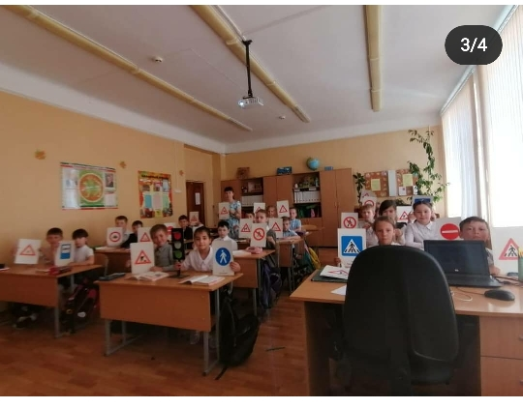
ФОТОРЕПОРТАЖ
МБОУ СОШ № 124

Slide 2
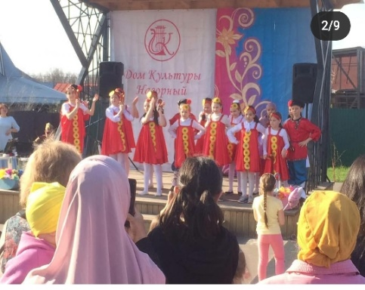

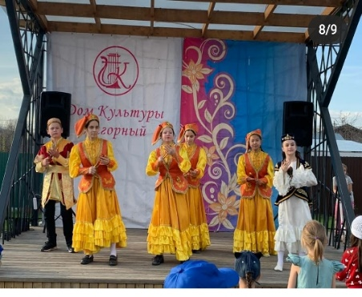
МБОУ СОШ № 124
Образовательное учреждение
фото
6 мая 2021 года в поселке Нагорный в сквере «Маленький принц» прошла традиционная площадка «Казанские дворики», посвященная 76-летию Победы в Великой Отечественной войне и Дню Победы.

